Slide 1
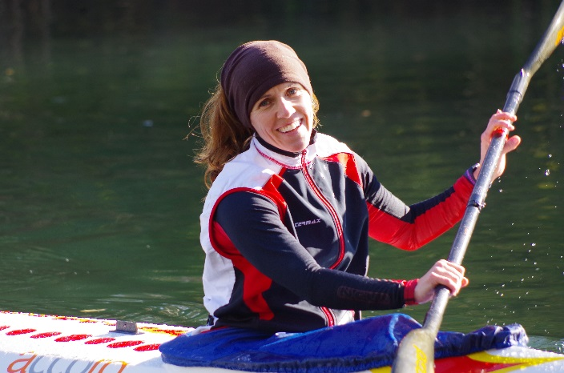
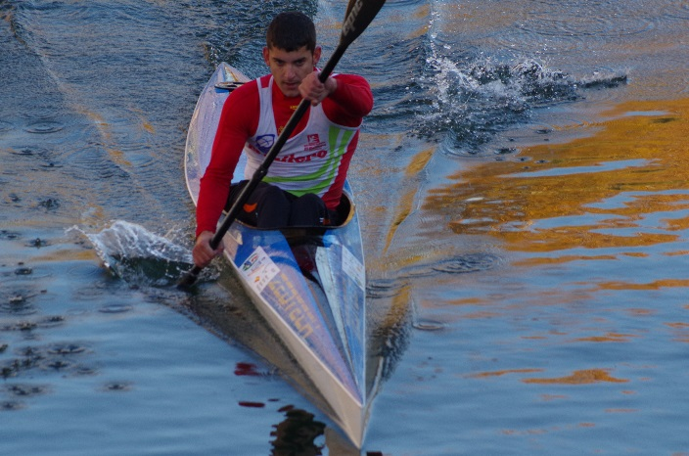
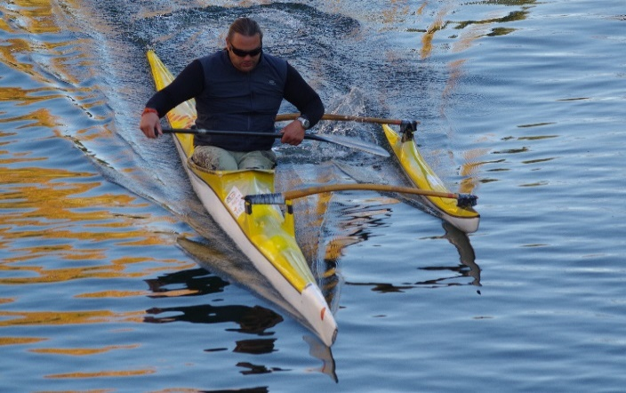
مقدمة لمنشط ذوي الإحتياجات الخاصة
Paracanoe

Slide 2
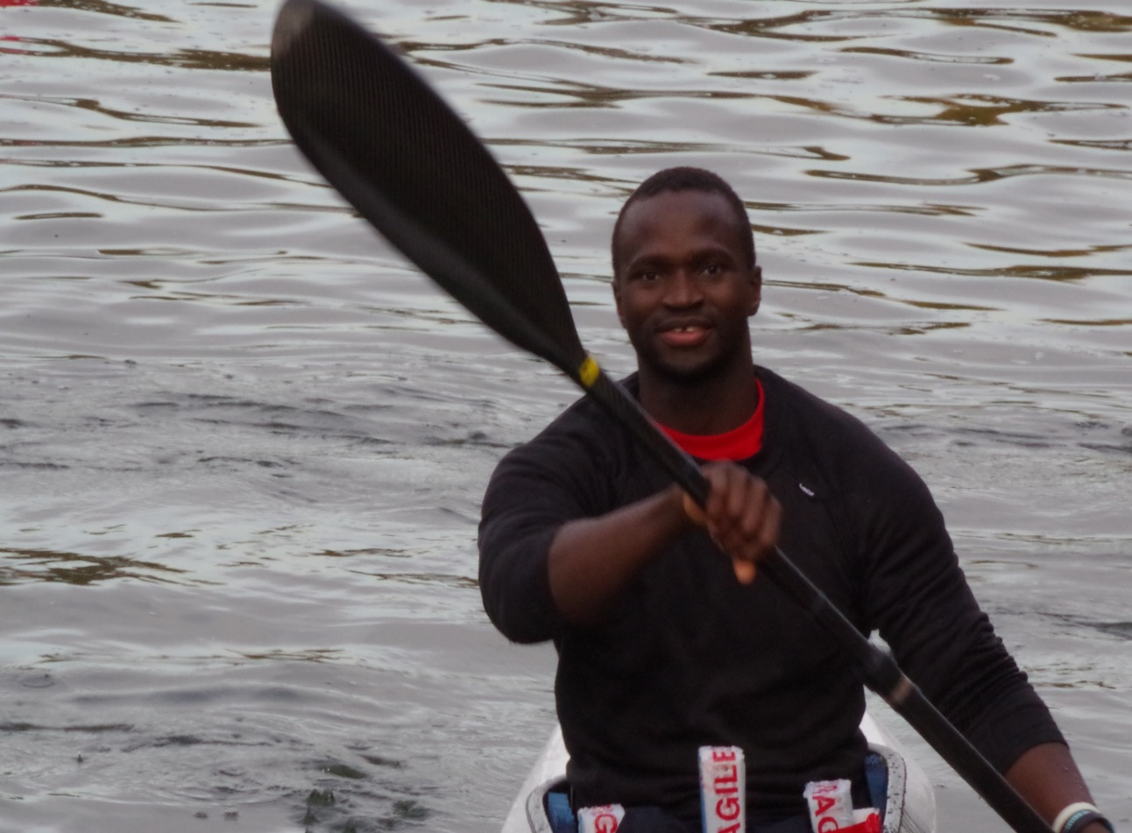
موقـع التـمرين
القــوارب
المــجداف
الإستــعداد
كيـف تبـداء

Slide 3
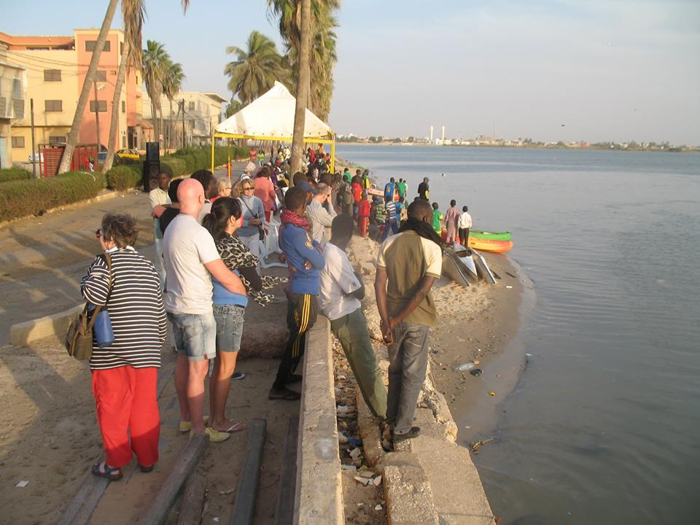
مـــنــطــقــة الــــتدريـــــــب 1
به مياة مسطحة , بحر أو نهر أي مكان
دورة المسابقة
بطولة 200 متر , علي التوالي ، خط البدايه واحد وخط النهاية واحد مميز باربعه عوامات (علامة) يكفي لبدء السباقات الأولي .

Slide 4
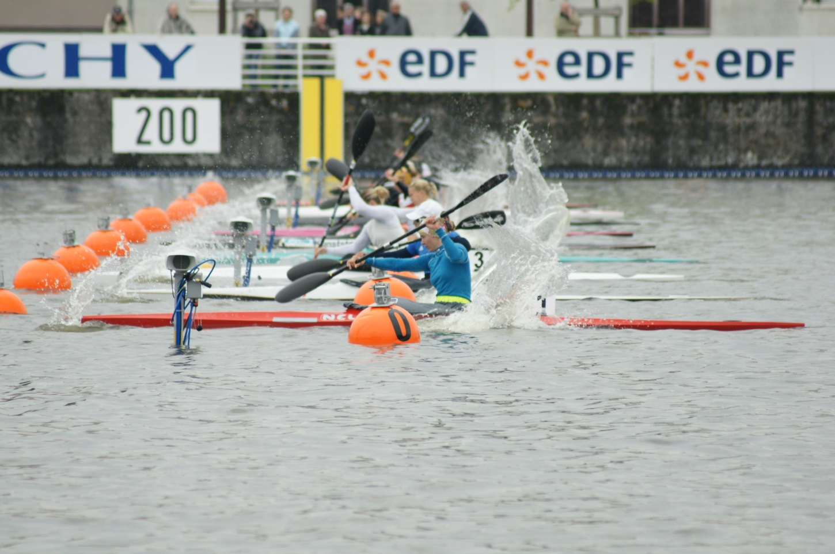
مــــجــــــال الــــلــعـــب 2
ممرات تحتوي على عوامات كل عشرة أمتار 8 أو 9
العرض تسعة أمتار .
فيه نظام التشغيل التلقائي ، إنتظار إستعداد ،وإنطلاق
مسافة 200 متر للذهاب حتي نهاية الخط

Slide 5
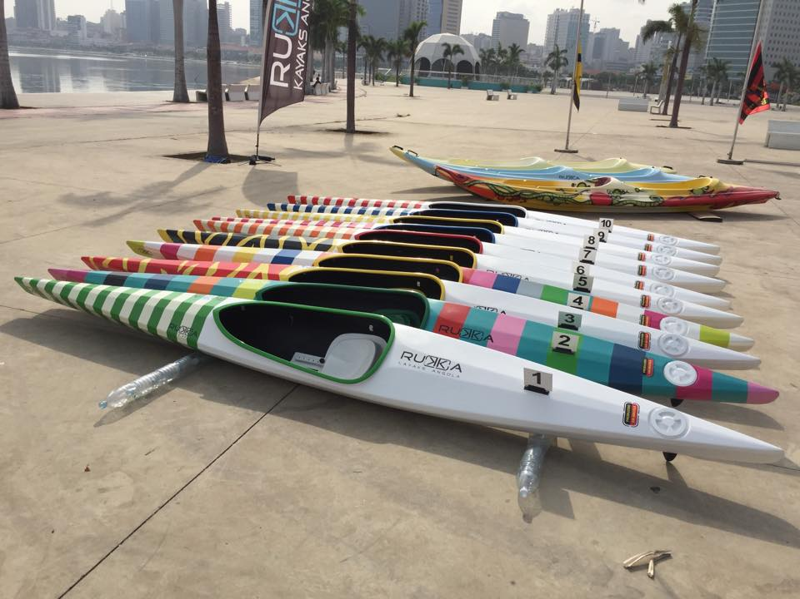
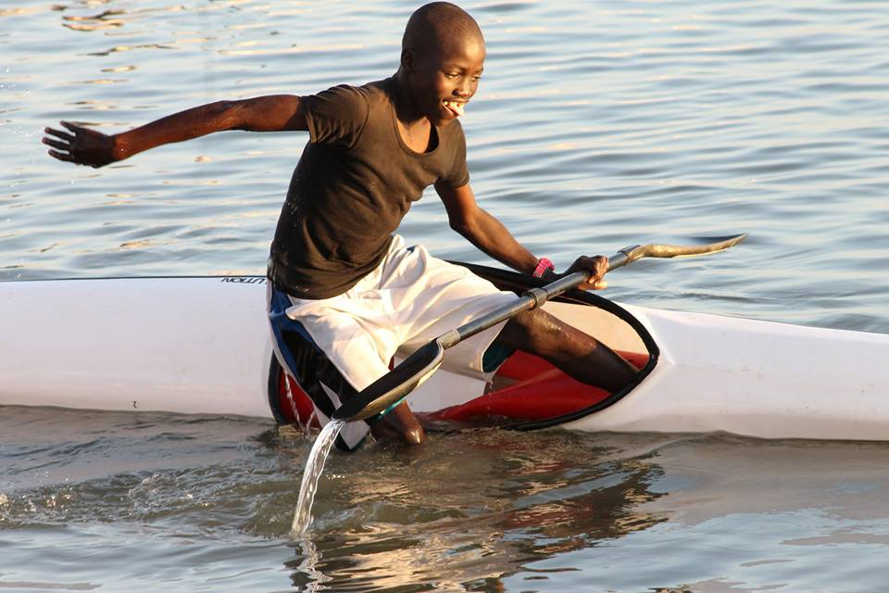
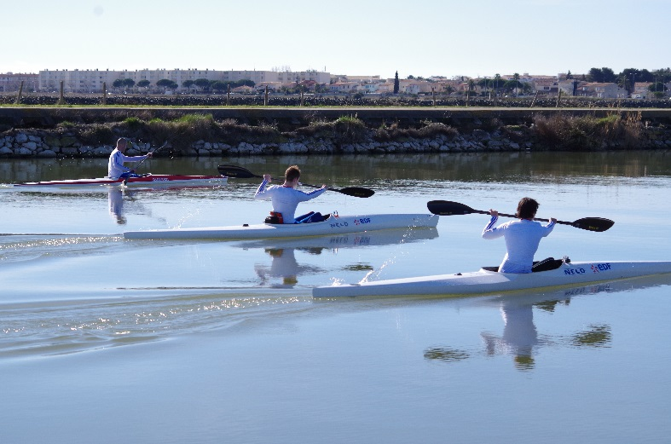
القــوارب : kayak = K1

Slide 6
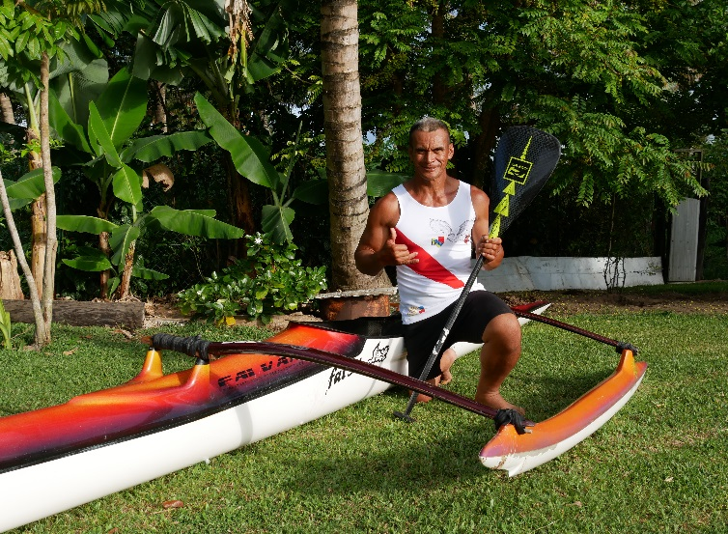
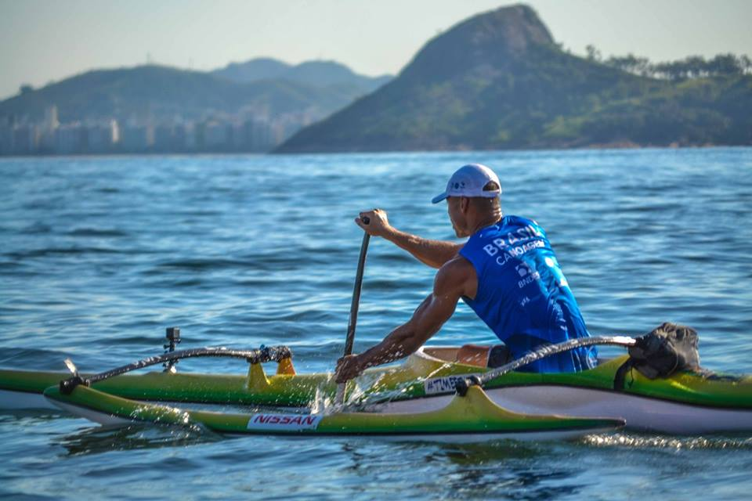
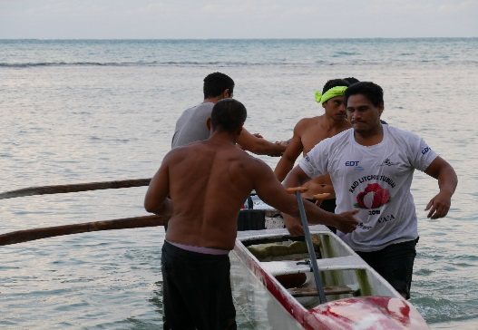
الــــقــوارب : va’a= V1

Slide 7
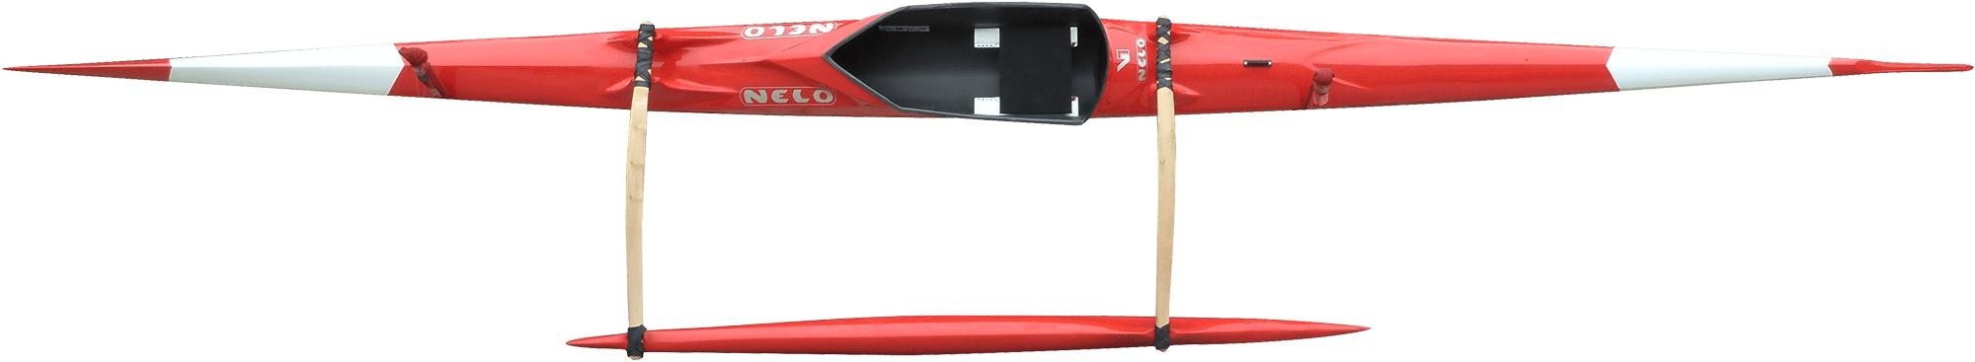
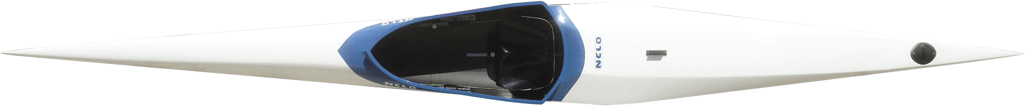
Boat regulations
القوارب | Kayak | Va´a
الطول الاقصي (cm) | 520 | 730
الحد الأدني للعرض (cm) | 50*
أقل وزن | 12 kg | 13kg**
ملحوظة :تقاس عشره سنتيمترا من قاع القارب إلى أعلاه*

Slide 8
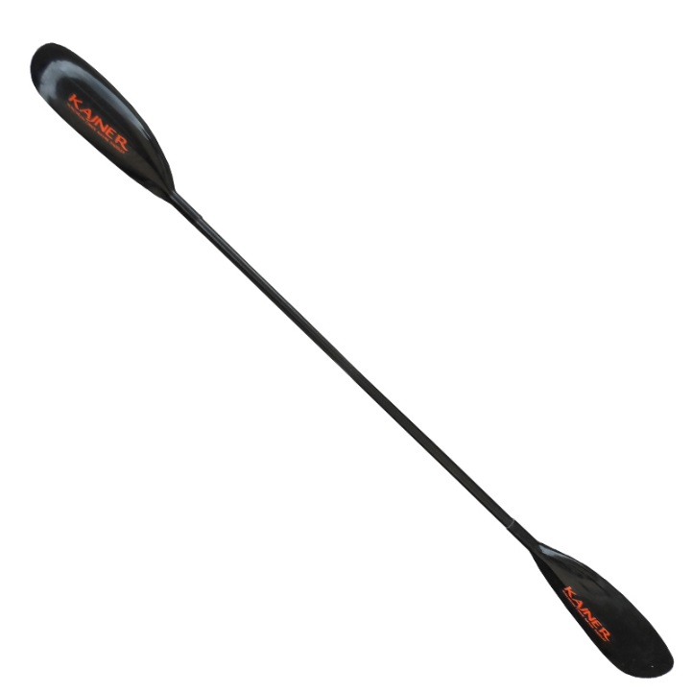
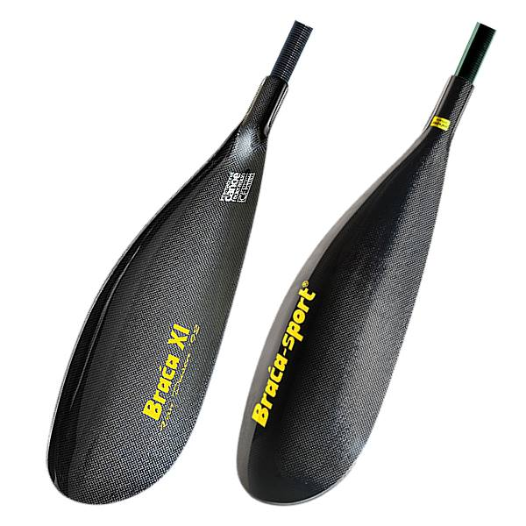
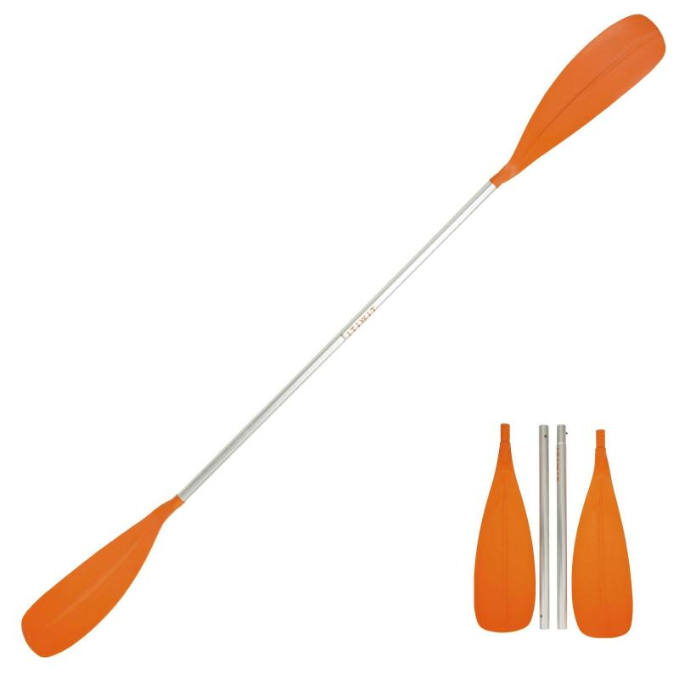
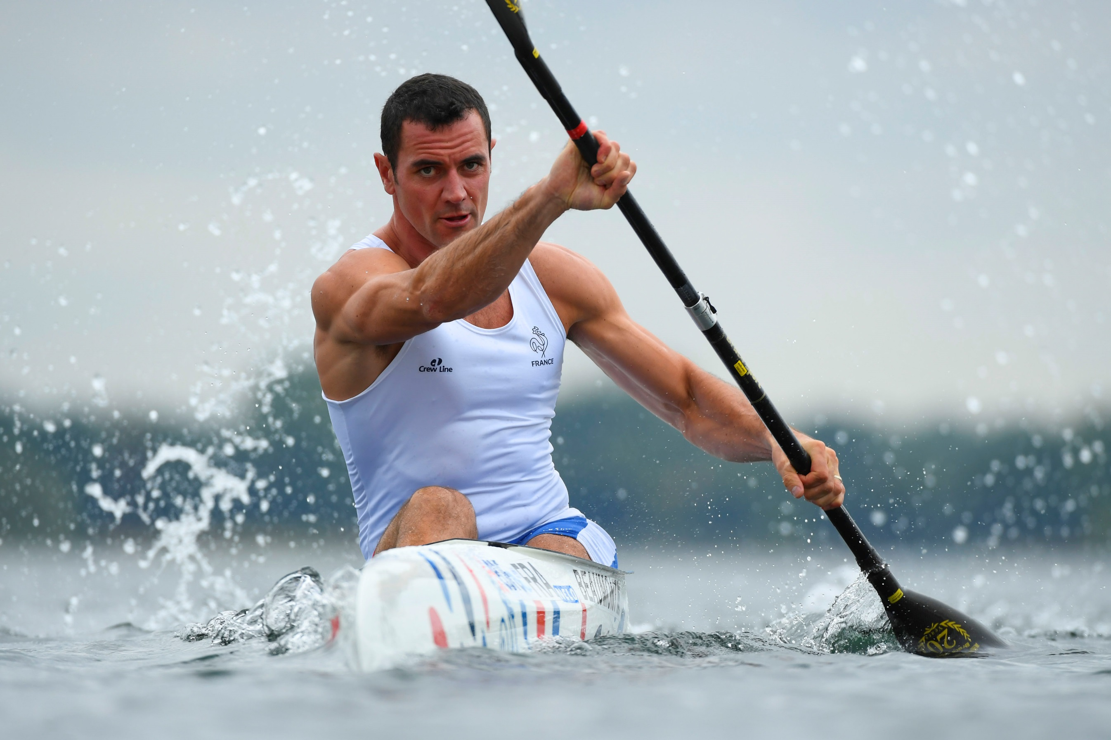
أنـواع المـجـاديـف :
مـسطـح ، أو في شكل جنـــاح

Slide 9
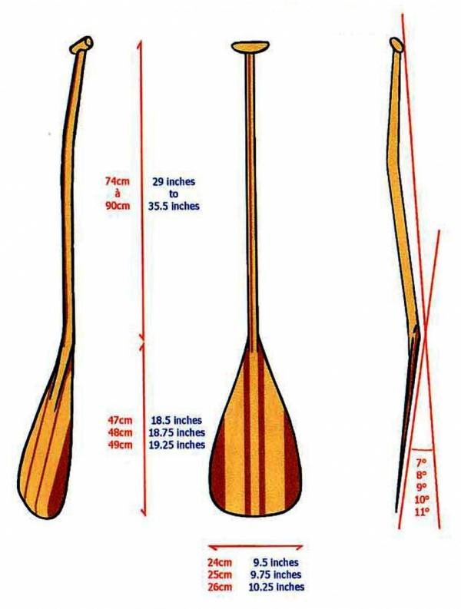
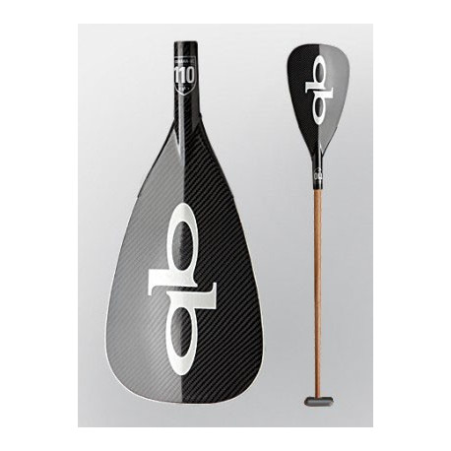
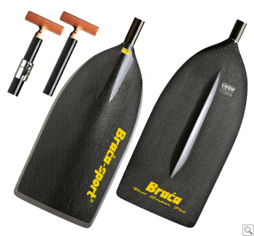
أنـواع الـــــمـــجـــاديـــــف

Slide 10
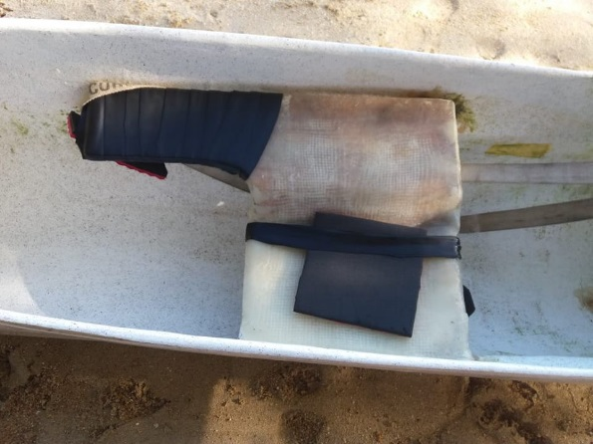
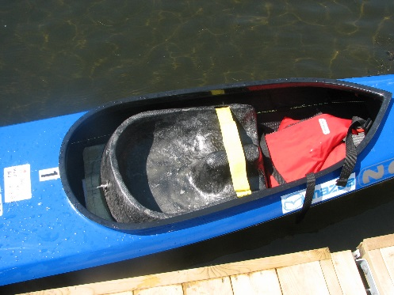
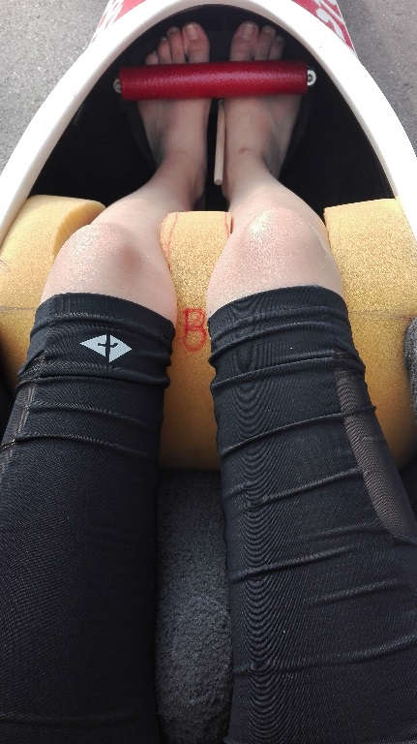
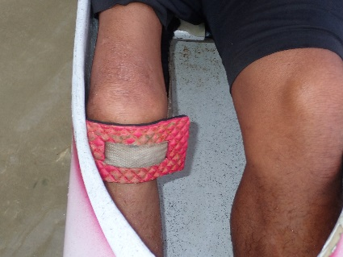
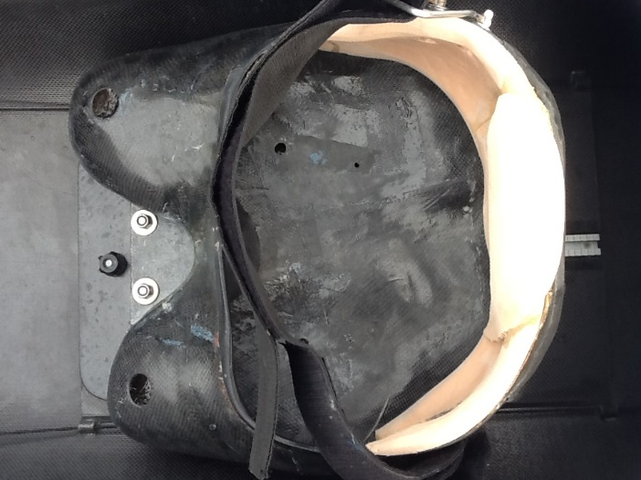
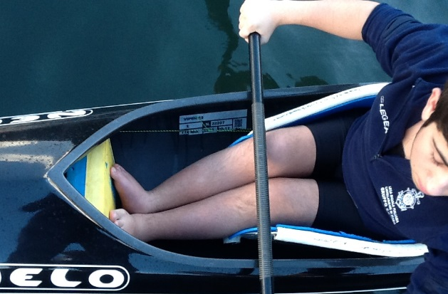
مـحاولة التجربة والقياسات ليناسب القارب في توازن الجداف

Slide 11

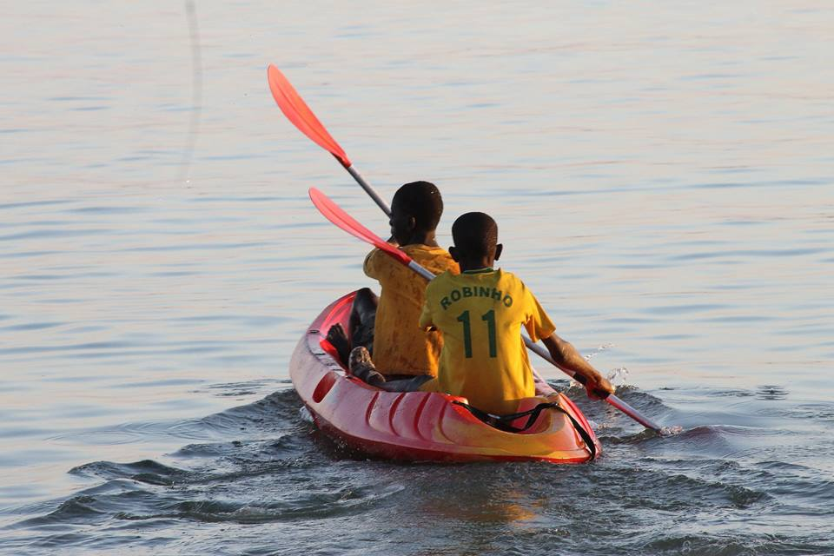
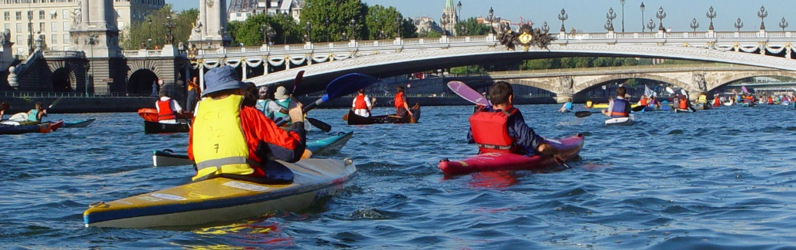
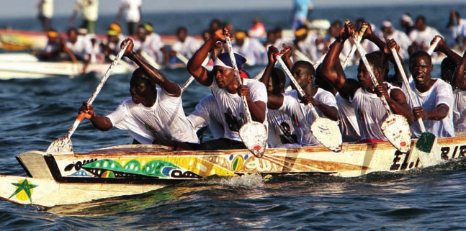
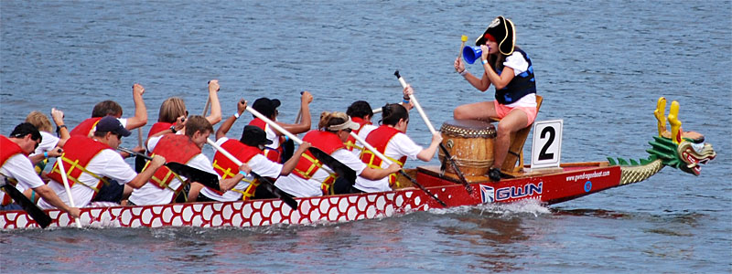
كـــيــف تبدء؟؟ الـــتجديف مـهـارة شائعة فـي جـمـيـع أنـحـتء العالم

Slide 12
Paracanoe تــقــنــيــة
يتبع مجدف الباراكانوي نفس قواعد الميكانيكية الحيوية
النقطة الأساسية هي : كيفية الجلوس في القارب ، والشعور بالتوازن ، وكيفية نقل القوة البدنية مع الأخذ بعين الأعتبار القدرات الجسمية .
لاتتردد في إستخدام القوارب الفردية و القوارب الجماعية ، وإستقراق بعض الوقت في تعلم تقنية الجدفت قبل إستخدام المعايير (البارلمبية).

Slide 13
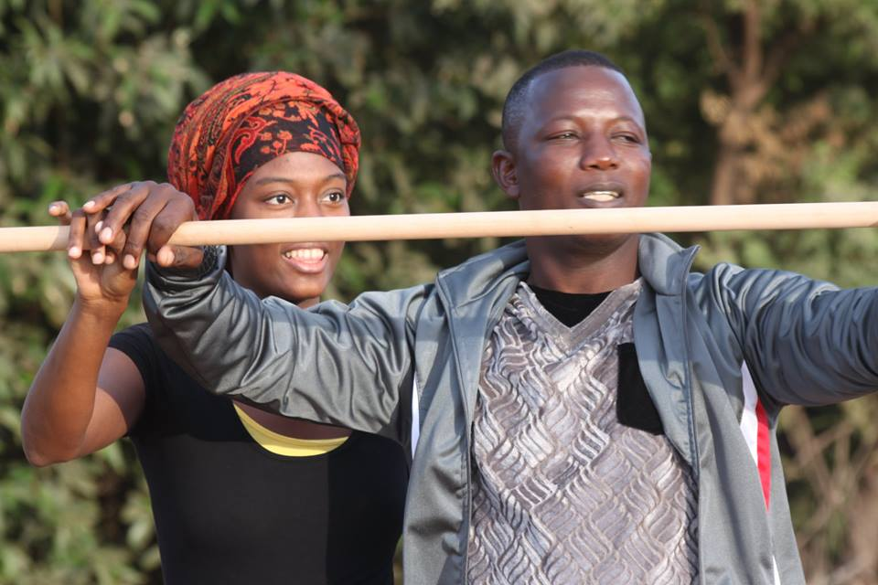
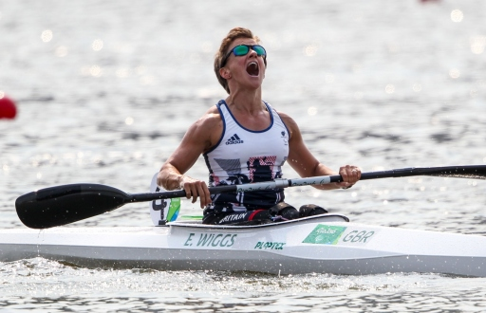
مع رياضة الباراكانوي إستمتع بتحسن القدرات والشعور بالسرعة فوق الماء .

